Slide 1

Magyarország 2025-ös népessége
Használata
Készítette: Ungai Zoltán, Szabó Bence Kálmán

Slide 2

Használata
A program így fogad
A felhasználó beírja a kívánt menüpont sorszámát
Megjelenik a menüpont használható formában

Slide 3
Menüpont választó
Megye adatai
Település típusai

Slide 4


Megye adatai
Ebben a menüpontban a program rákérdez
- a megye kódjára (3 betűből áll),
- majd kiírja a megyében lévő
Települések számát
A megye összes lakosának számát
A megye városainak lakosainak számát
Megyekód
Települések száma
Lakosok száma
A programban:
Vissza

Slide 5
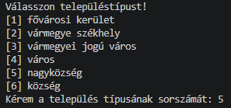
Települések típusai
Egy listából számok kiválasztásával megtudhatjuk:
A megegyező típusú települések nevét és lakosságának számát
Mely településtípusba tartoznak
Ezt egy kényelmes lapozási lehetőséggel olvashatóbbá teszi!
A programban:
Vissza

Slide 6
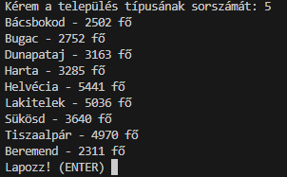
Települések típusai
Ilyen formában megjelenik
A programban:
Responsive az összes terminál mérettel mivel:
Vissza

Slide 7
Köszönjük megtisztelő figyelmét!

